Slide 1
Психологическое
сопровождение
одаренных учащихся
Завьялова М.Е.,
педагог-психолог
МАОУ лицей №8
имени Н.Н. Рукавишникова г. Томска

Slide 2
Работа с талантливыми, одаренными детьми в школе, гимназии, лицее может быть реализована только в рамках общешкольной программы, и работа психолога – лишь составная часть этой программы.

Slide 3
Цель психологического сопровождения -
содействие в выявлении, поддержке и развитии талантливых детей, их самореализации, профессиональном самоопределении, сохранении психологического и физического здоровья.

Slide 4
Задачи психологического сопровождения одаренных учащихся:
совместно с другими специалистами учреждения образования определение критериев одаренных детей, выявление школьников требующих особого маршрута сопровождения;
содействие формированию позитивной Я-концепции (самоотношения, самоуважения, самопринятия);
развитие эмоциональной устойчивости, формирование навыков саморегуляции, преодоления стресса, поведения в экстремальных ситуациях (конкурсах, олимпиадах, экзаменах);
содействие социализации, формированию коммуникативных навыков;
содействие в повышении квалификации педагогов, работающих с талантливыми детьми.

Slide 5
Категории одаренных детей:
Учащиеся с необыкновенно высоким общим уровнем умственного развития при прочих равных условиях (выявляются уже в младшем школьном возрасте)
Учащиеся с признаками специальной, умственной одаренности в определенной области науки или деятельности (выявляются в младшем школьном и подростковом возрасте)
Дети с высокими творческими способностями
Дети с высокими лидерскими способностями
Учащиеся, не достигающие по каким-либо причинам успехов в учении, но обладающие яркой познавательной активностью, оригинальностью психического склада, умственных резервов (ярко проявляют себя в старшем школьном возрасте)

Slide 6
Наиболее общие признаки, отличающие одаренных учеников:
отличная память;
способность классифицировать информацию и категоризировать опыт;
умеют пользоваться накопленными знаниями;
большой словарный запас;
использование в речи сложных синтаксических конструкций;
придумывают новые слова;
предпочитают чтение словарей и интеллектуальные игры;
доминируют математические способности;
повышена концентрация внимания;
упорны в достижении результата.

Slide 7
стремление к исследовательской творческой активности
собственная постановка новых вопросов и проблем
стремление к исследовательской творческой активности
- Проблемность
- Оригинальность
быстрое «обнаружение» нестандартных, неожиданных решений

Slide 8
Одаренные дети:
как правило, более активны и всегда чем-либо заняты. Занимают себя делами, которые иногда не относятся к уроку;
настойчиво преследуют поставленные перед ними цели. Хотят знать все более подробно и требуют дополнительную информацию;
благодаря многочисленным умениям способны лучше других заниматься самостоятельной деятельностью;
умеют быстро выделить наиболее значимые сведения, самостоятельно найти новые источники информации;
иногда ставят перед собой задачи, выполнение которых требуют много времени.

Slide 9
К методам выявления одаренных детей относятся:
наблюдение;
общение с родителями;
работа психолога: тестирование, анкетирование, беседа;
олимпиады, конкурсы, соревнования, научно-практические конференции.

Slide 10
Содержание диагностической работы педагога-психолога
Формирование банка методического обеспечение для выявления детей с высоким интеллектуальным потенциалом;
Проведение диагностики детей с высоким уровнем способностей;
Диагностика условий обучения и развития одаренных детей;
Создание «Банка одаренных детей»;
Контроль и анализ деятельности;
Создание модели мониторинга достижений обучающихся, направленной на выявление и развитие склонностей, способностей и талантов учащихся.

Slide 11
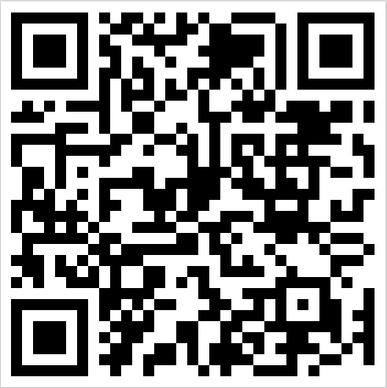
Комплекс методик диагностики одаренности

Slide 12
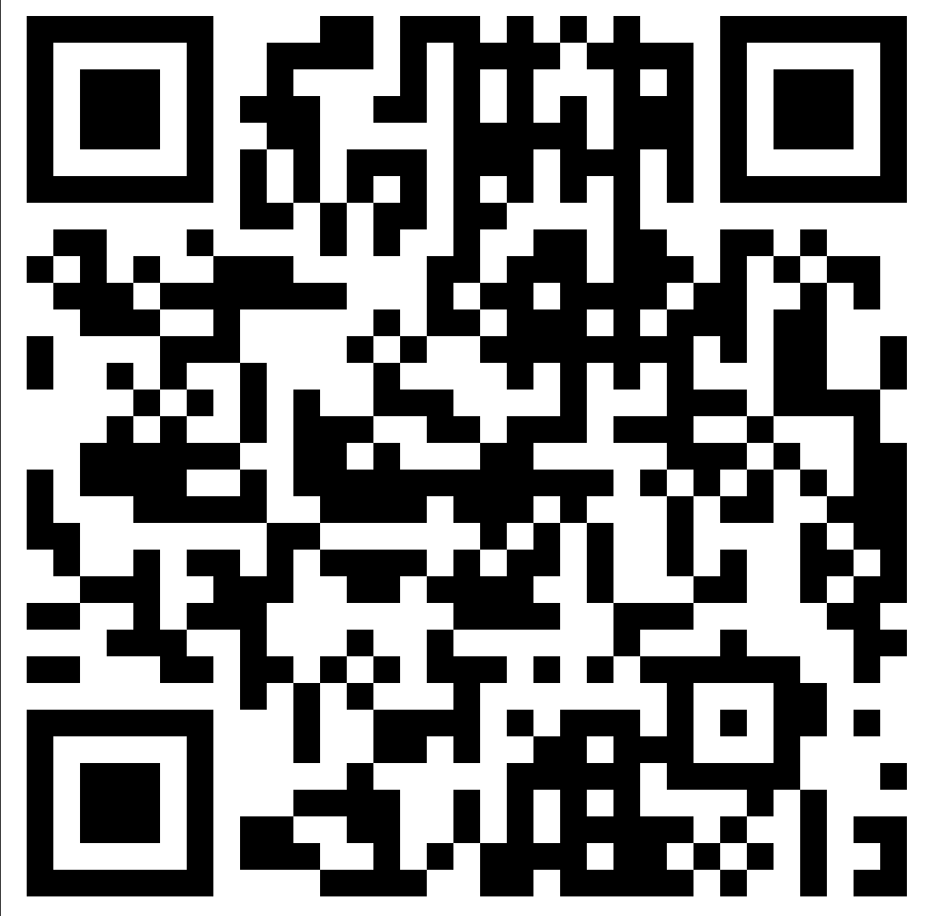

Slide 13
Существенное направление деятельности педагога-психолога –
психологическая подготовка одаренных ребят к участию в олимпиадах, конкурсах, выставках. И в связи с этим – обучение навыкам саморегуляции, уверенного поведения и ориентации в новых социальных ситуациях, т. е. выработка такого качества как адаптивность.

Slide 14
Сохранение психофизиологического
здоровья одаренных детей
Формирование установок на здоровый образ жизни
Содействие освоению родителями способов формирования у ребенка позитивной Я-концепции
Мониторинг загруженности ребенка интеллектуальным или иным трудом

Slide 15
Старшая школа
Профессиональная ориентация школьников
Обучение школьников навыкам эффективного использования времени
Обучение школьников навыкам целеполагания
Создание временной перспективы будущего

Slide 16
Риски и возможные способы предупреждения неправильного сопровождения одаренных детей
Риски | Возможные последствия | Меры минимизации
1. Непрофессионально выполненное диагностирование одаренности ребенка. | У ребенка, проявлявшего способности в избранной деятельности и не достигшего высоких результатов, может сформироваться комплекс неполноценности, блокирующий проявление истинной одаренности. | Разработка показателей и внедрение диагностических методик изучения детской одаренности. Поэтапный поиск одаренных детей в процессе их индивидуального образования. Комплексный характер оценивания разных сторон деятельности ребёнка. Многократность и многоэтапность обследования с использованием психодиагностических процедур, отбираемых в соответствии с предполагаемым видом одаренности и индивидуальностью ребенка.
2. Возрастание учебной нагрузки учащихся. | Ухудшение здоровья учащихся: зрения, осанки, угроза виртуальной зависимости. | Активизация здоровьесберегающих технологий.

Slide 17
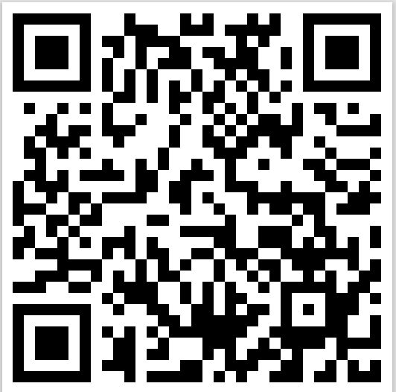
Рекомендации для педагогов по работе с одарёнными детьми

Slide 18
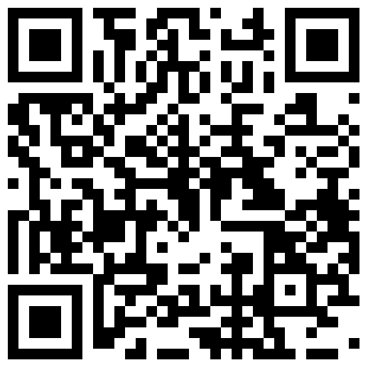
Методы саморегуляции

Slide 19
Презентация

Slide 20
Спасибо за внимание!

